Slide 1

Учебно-методический центр ГОЧС Курской области
ПОДГОТОВКА НАСЕЛЕНИЯ
ПО ГРАЖДАНСКОЙ ОБОРОНЕ
И ОКАЗАНИЮ
ПЕРВОЙ ПОМОЩИ
Notes:
Целью занятия является характеристика очагов аварий, катастроф и стихийных бедствий.

Slide 2

СИГНАЛЫ
ОПОВЕЩЕНИЯ

Slide 3
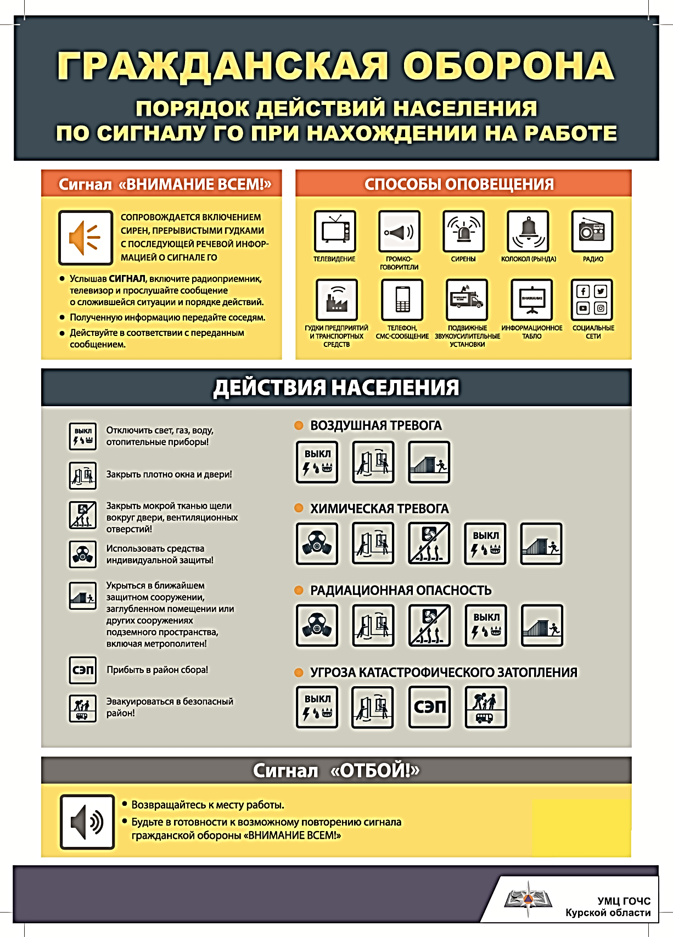

Slide 4
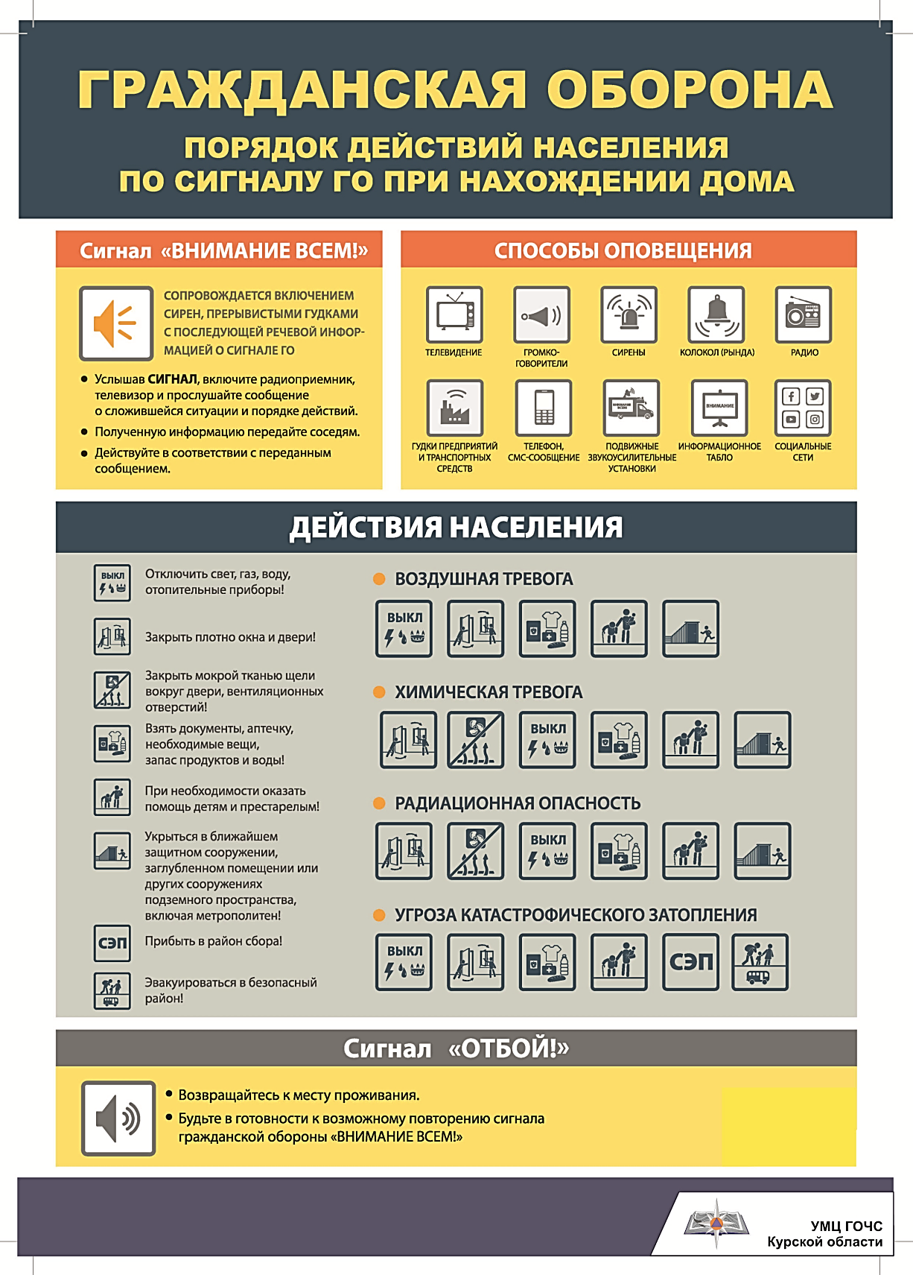

Slide 5
ДЕЙСТВИЯ НАСЕЛЕНИЯ
ПРИ РАЗЛИЧНЫХ
ОПАСНОСТЯХ

Slide 6
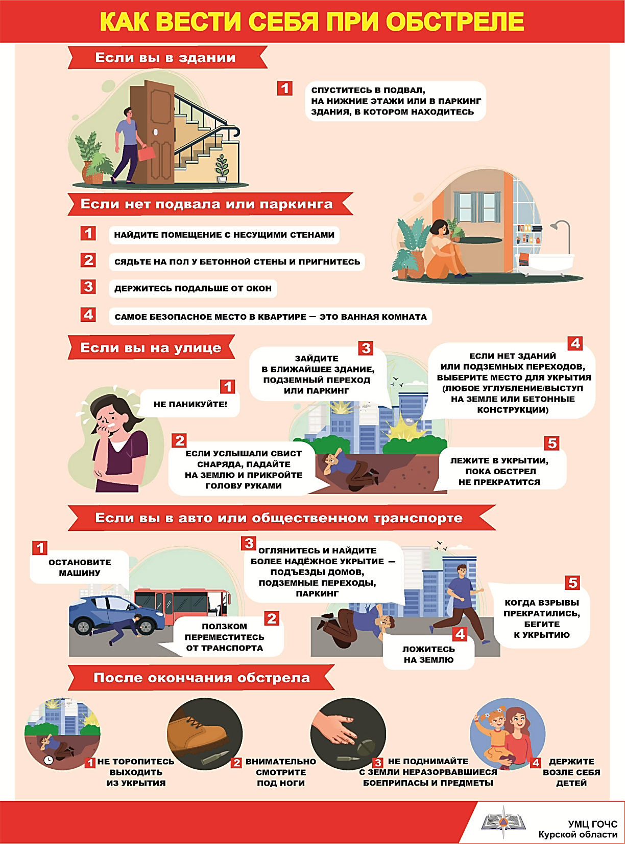

Slide 7
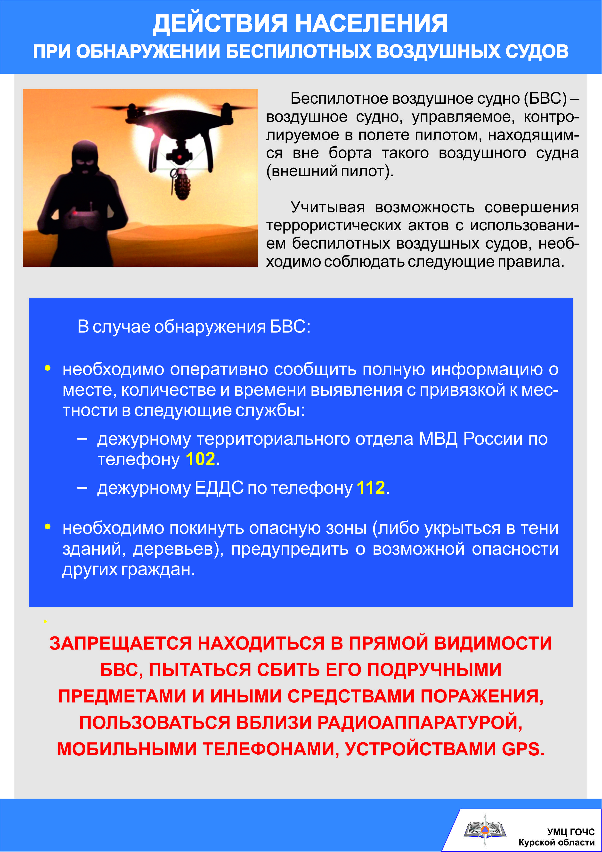

Slide 8


Slide 9
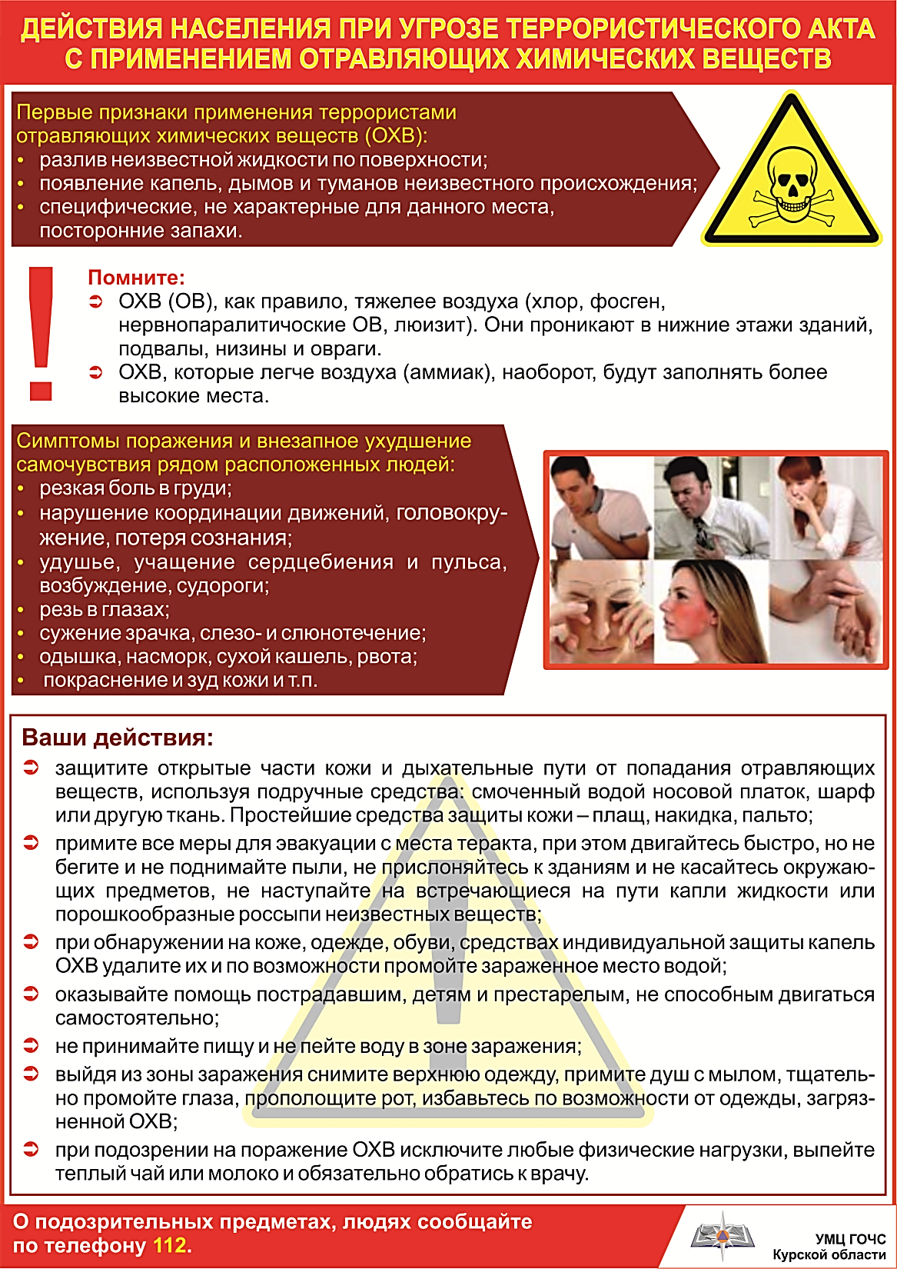

Slide 10


Slide 11
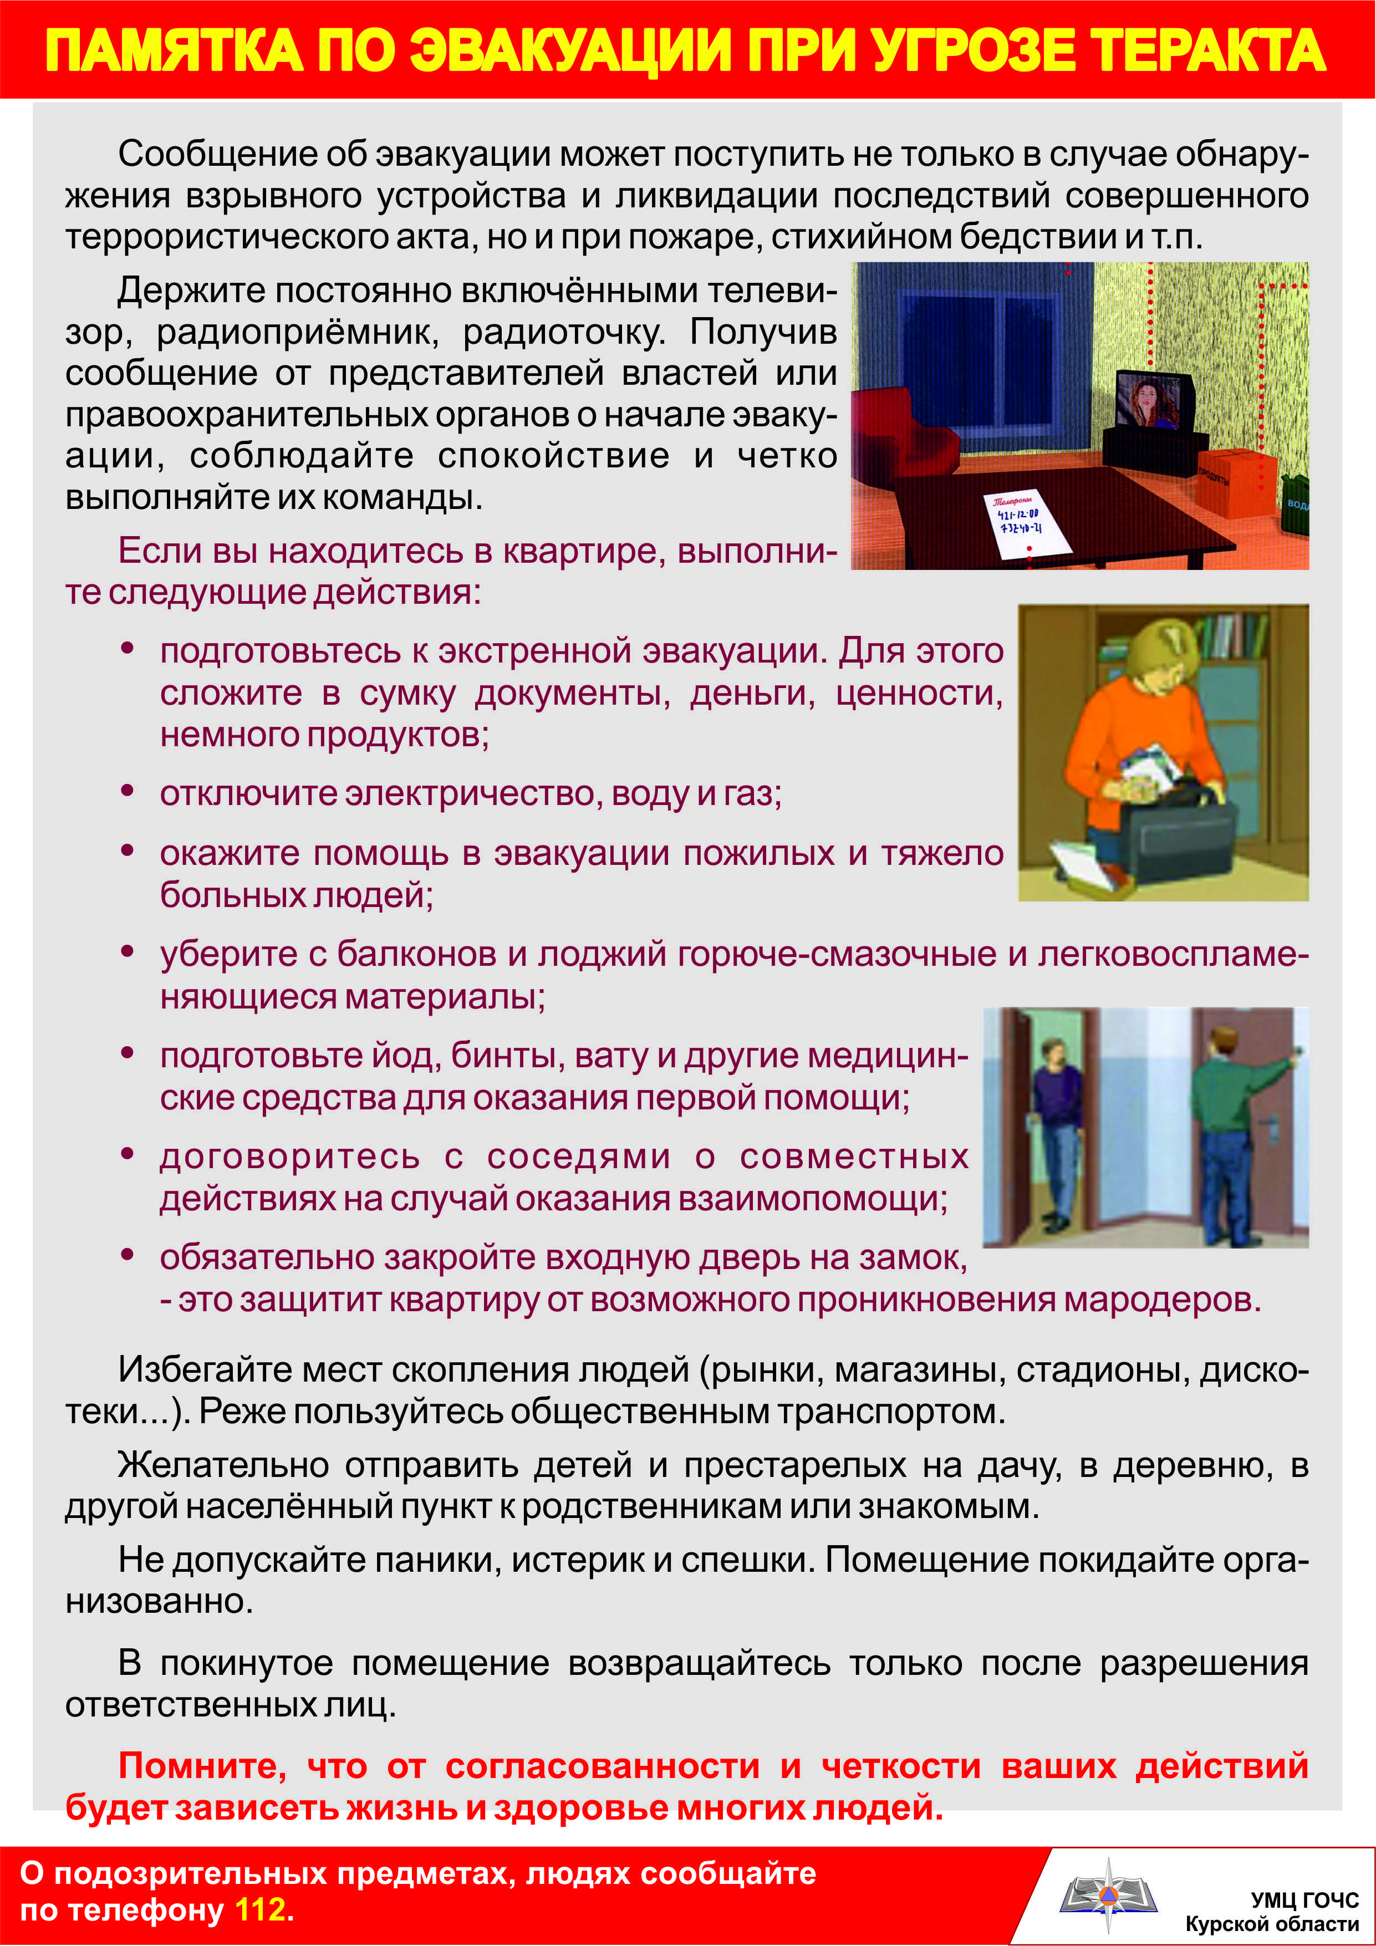

Slide 12
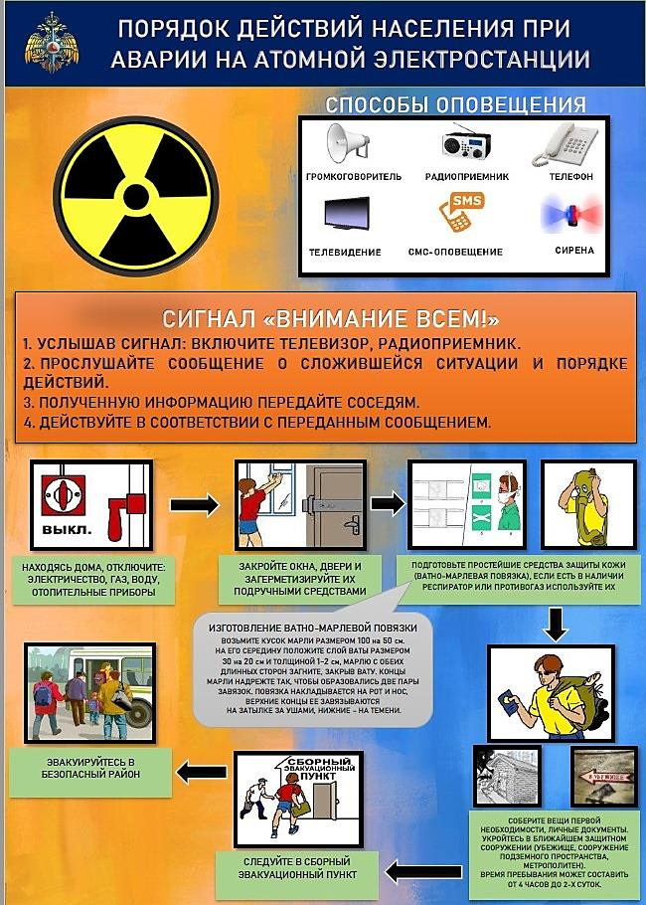

Slide 13
ПРИ ОБЪЯВЛЕНИИ ОБ ЭВАКУАЦИИ
НЕОБХОДИМО ВЗЯТЬ:
Личные документы (паспорт, военный билет, свидетельство о браке, СНИЛС, мед. полис и т.п.), деньги
Продукты питания и питьевую воду (на 2-3 суток)
Одежду, обувь, в т.ч. теплую, туалетные принадлежности
Смену белья, постельные принадлежности
Кружку, миску, ложку, нож, спички, карманный фонарик

Slide 14
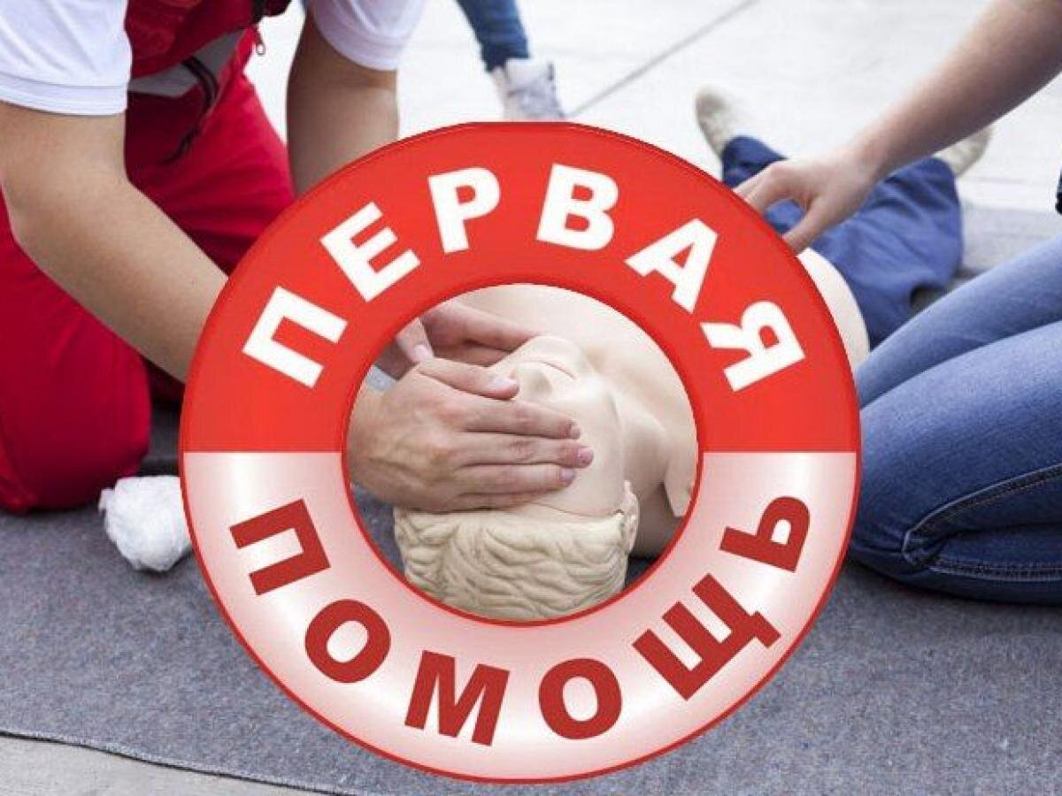

Slide 15
Первая помощь до оказания медицинской помощи оказывается гражданам при несчастных случаях, травмах, ранениях, поражениях, отравлениях, других состояниях и заболеваниях, угрожающих их жизни и здоровью, лицами, обязанными оказывать первую помощь в соответ-ствии с федеральным законом или со специальными правилами и имеющими соответствующую подготовку, в том числе сотрудниками органов внутренних дел Российской Федерации, сотрудниками, военнослужащими и работниками Государственной противопожарной службы, спасателями аварийно-спасательных формирований и аварийно-спасательных служб, а также самим пострадавшим (самопомощь) или находящимися вблизи лицами (взаимопомощь) в случаях, предусмотренных федеральными законами.
Первая помощь оказывается во всех случаях, кроме
острых инфекционных заболеваний
Федеральный закон № 323-ФЗ от 21.11.2011
«Об основах охраны здоровья граждан
в Российской Федерации»

Slide 16
Перечень состояний, при которых оказывается первая помощь
(приказ от 04.05.2012 № 477н)
Отсутствие сознания
Остановка дыхания и кровообращения
Наружные кровотечения
Инородные тела верхних дыхательных путей
Травмы различных областей тела
Ожоги
Отморожение
Отравления

Slide 17
Универсальный алгоритм оказания первой помощи
Оценить обстановку и обеспечить безопасные условия для оказания первой помощи.
2. Определить наличие сознания у пострадавшего. При наличии сознания перейти к п. 7 Алгоритма; при отсутствии сознания перейти к п. 3 Алгоритма.
3. Восстановить проходимость дыхательных путей и определить признаки жизни.
4. Вызвать скорую медицинскую помощь, другие специальные службы (по тел. 03, 103 или 112, привлекая помощника или с использованием громкой связи на телефоне).
5. Начать проведение сердечно-легочной реанимации. При появлении признаков жизни перейти к п. 6 Алгоритма.
6. При появлении (или наличии) признаков жизни выполнить мероприятия по поддержанию проходимости дыхательных путей.
7. Провести обзорный осмотр пострадавшего и осуществить мероприятия по временной остановке наружного кровотечения.
8. Провести подробный осмотр пострадавшего в целях выявления признаков травм, отравлений и других состояний, угрожающих его жизни и здоровью, осуществить вызов скорой медицинской помощи (если она не была вызвана ранее).
9. Придать пострадавшему оптимальное положение тела для обеспечения ему комфорта и уменьшения степени его страданий.
10. Постоянно контролировать состояние пострадавшего и оказывать психологическую поддержку.
11. Передать пострадавшего бригаде скорой медицинской помощи.

Slide 18
ОЦЕНКА ОБСТАНОВКИ
И УСТРАНЕНИЕ УГРОЖАЮЩИХ ФАКТОРОВ

Slide 19
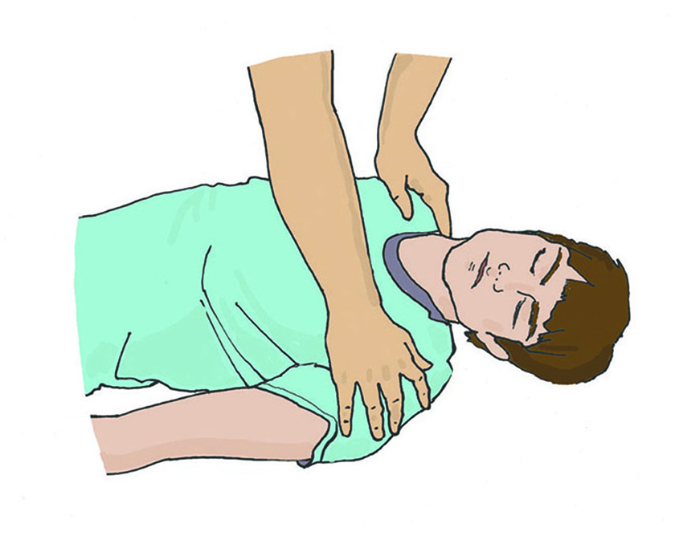
ОПРЕДЕЛЕНИЕ СОСТОЯНИЯ У ПОСТРАДАВШЕГО

Slide 20
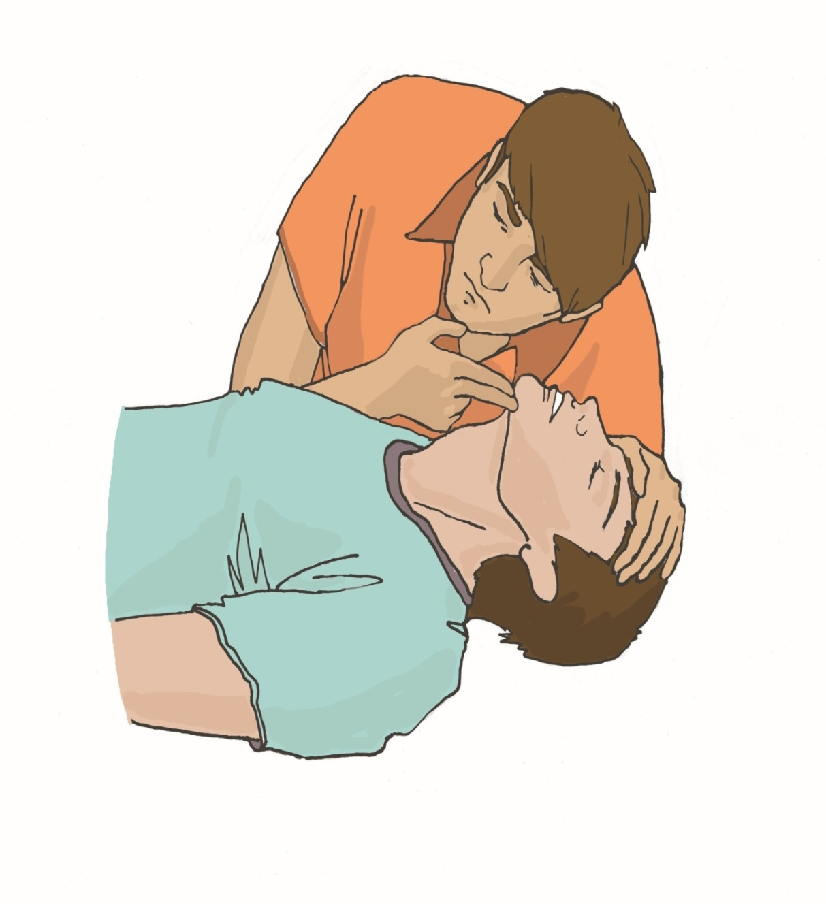
ВОССТАНОВЛЕНИЕ ПРОХОДИМОСТИ ДЫХАТЕЛЬНЫХ ПУТЕЙ И ОПРЕДЕЛЕНИЕ НАЛИЧИЯ ДЫХАНИЯ

Slide 21
ВЫЗОВ СКОРОЙ МЕДИЦИНСКОЙ ПОМОЩИ
(112 – по мобильному,
103 – по стационарному телефону)

Slide 22
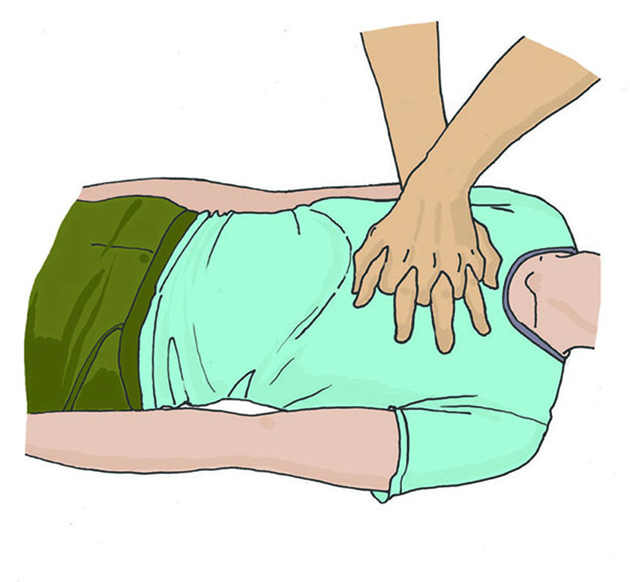
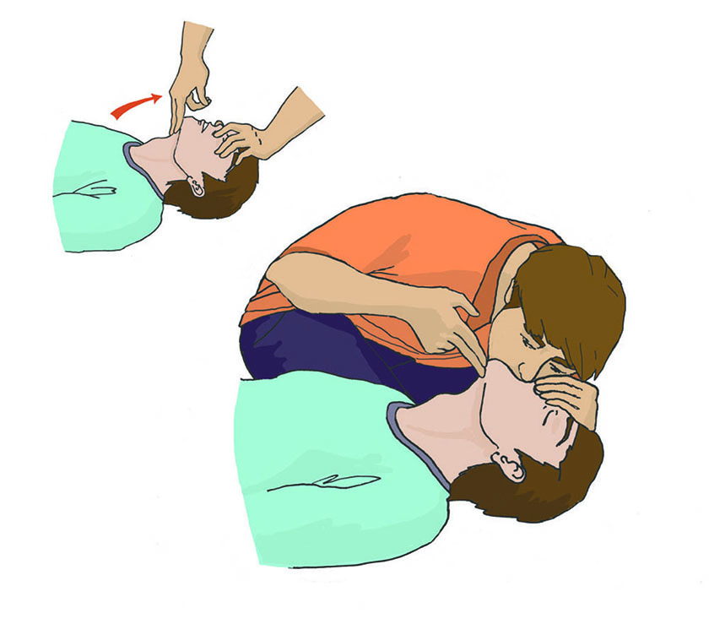
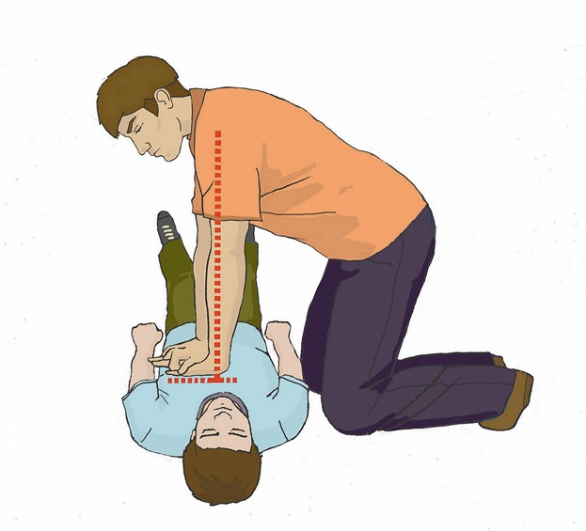
ПРОВЕДЕНИЕ СЕРДЕЧНО-ЛЕГОЧНОЙ РЕАНИМАЦИИ

Slide 23
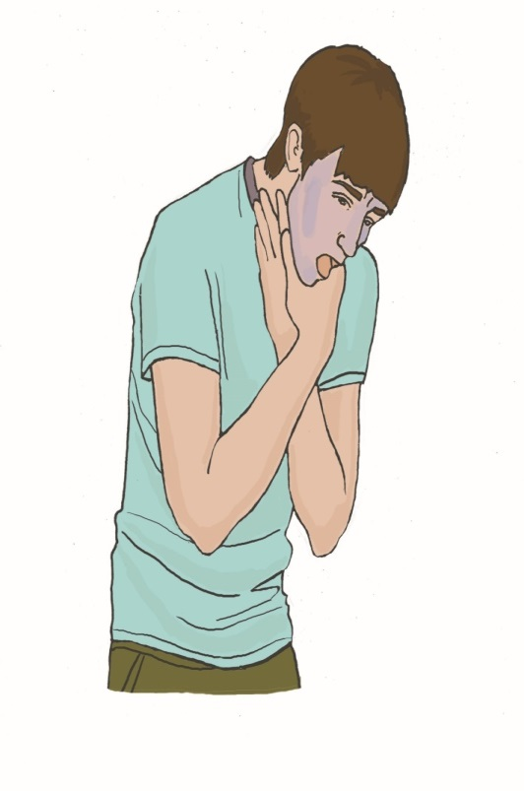
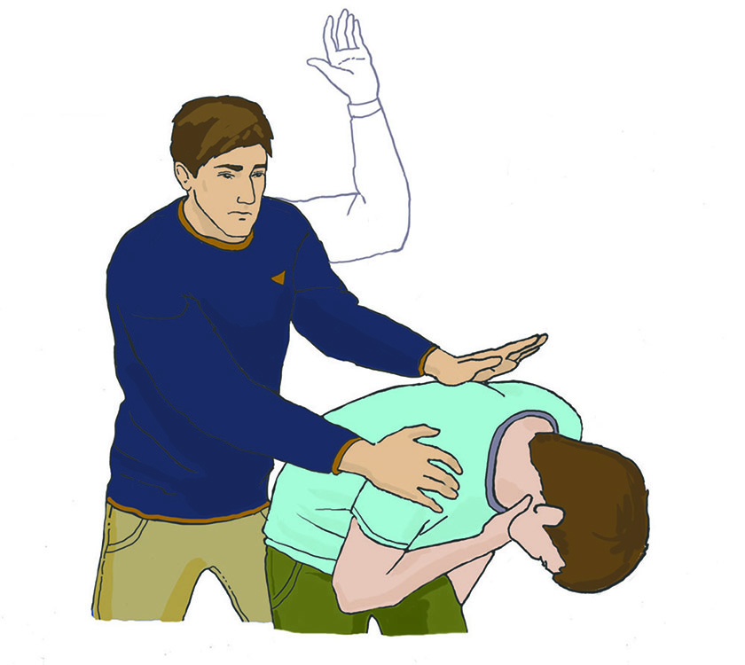
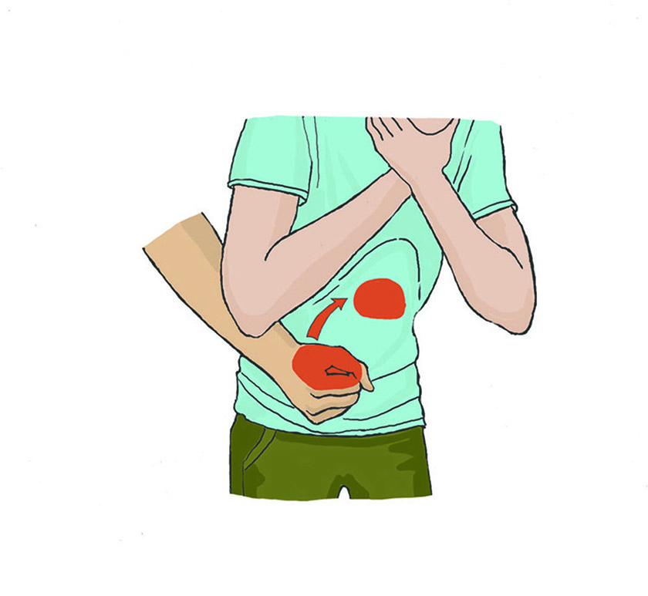
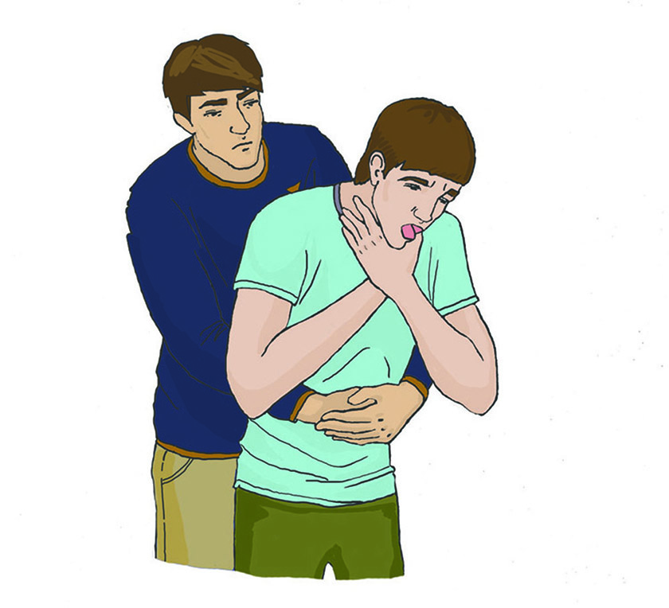
ПОДДЕРЖАНИЕ ПРОХОДИМОСТИ ДЫХАТЕЛЬНЫХ ПУТЕЙ

Slide 24
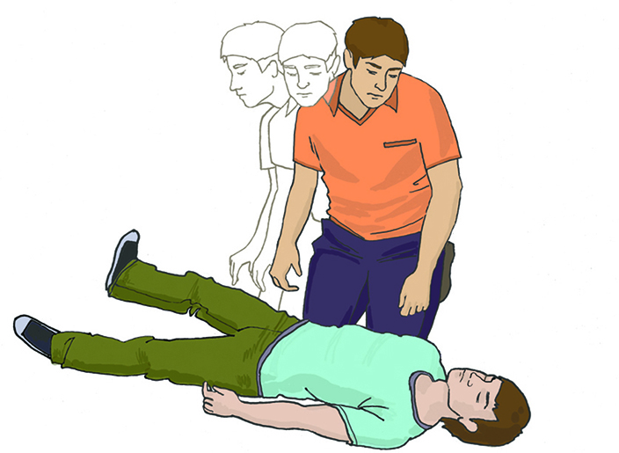
ОБЗОРНЫЙ ОСМОТР ПОСТРАДАВШЕГО
НА ПРЕДМЕТ НАРУЖНОГО КРОВОТЕЧЕНИЯ

Slide 25
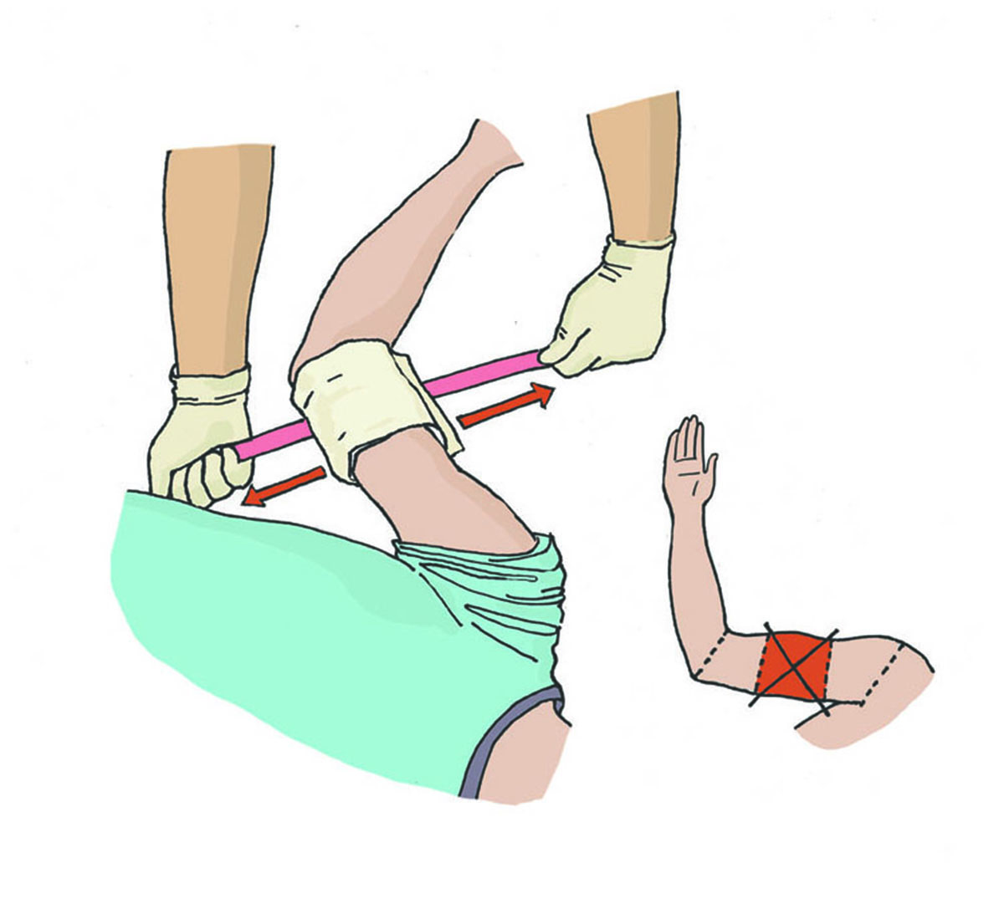
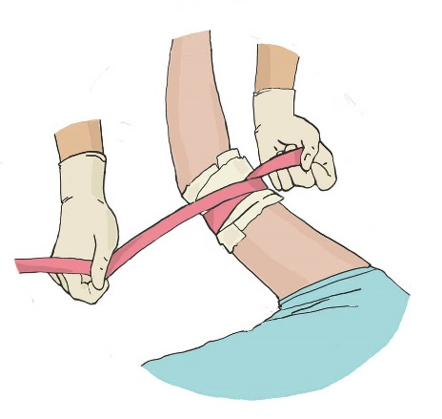
ПОДРОБНЫЙ ОСМОТР НА ПРЕДМЕТ ТРАВМ И ДРУГИХ СОСТОЯНИЙ, ВЫПОЛНЕНИЕ НЕОБХОДИМЫХ МЕРОПРИЯТИЙ ПЕРВОЙ ПОМОЩИ

Slide 26
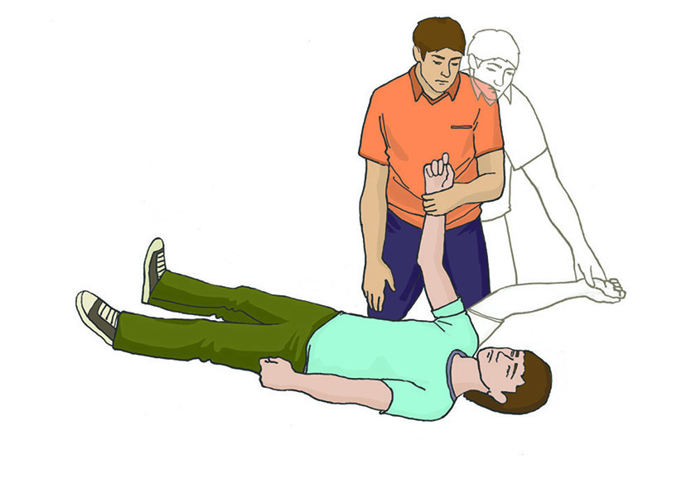
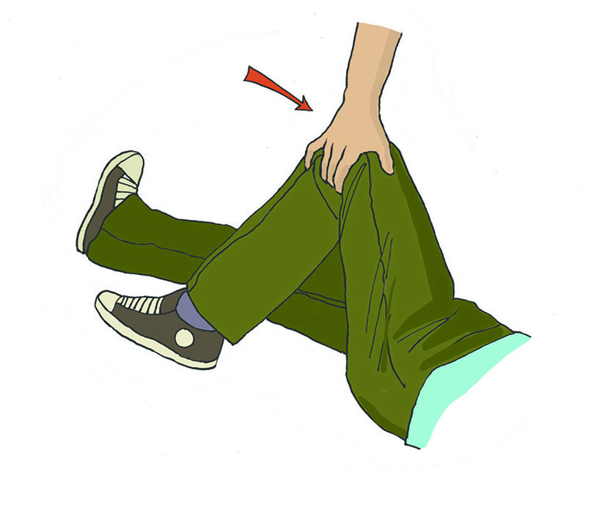
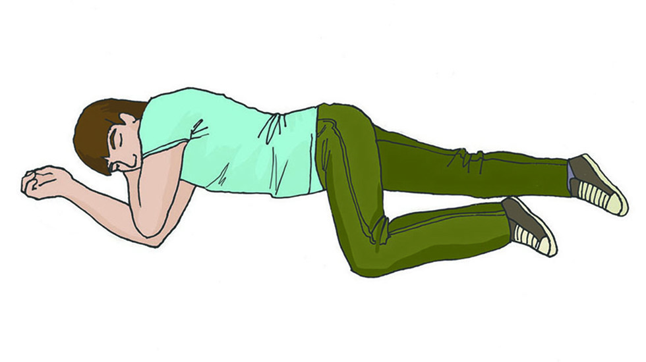
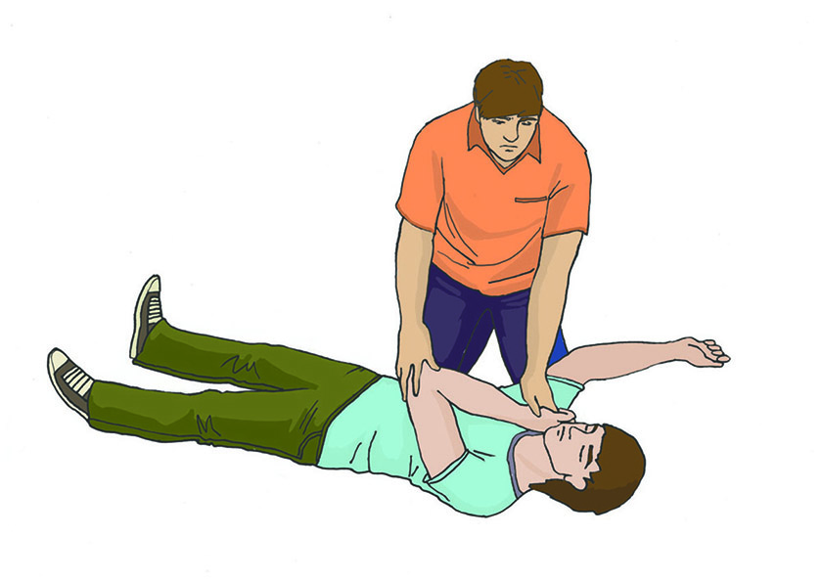
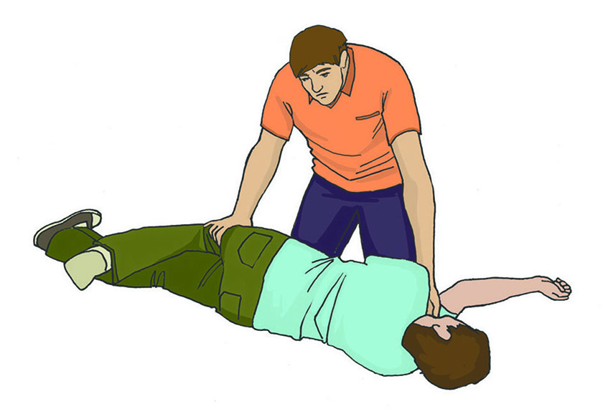
ПРИДАНИЕ ПОСТРАДАВШЕМУ
ОПТИМАЛЬНОГО ПОЛОЖЕНИЯ ТЕЛА

Slide 27
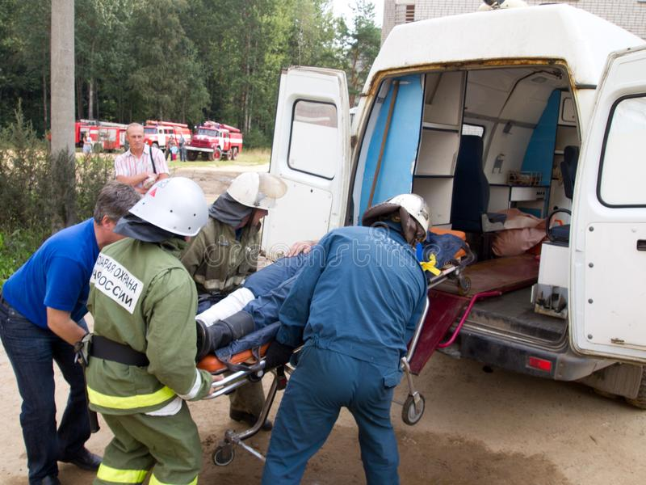
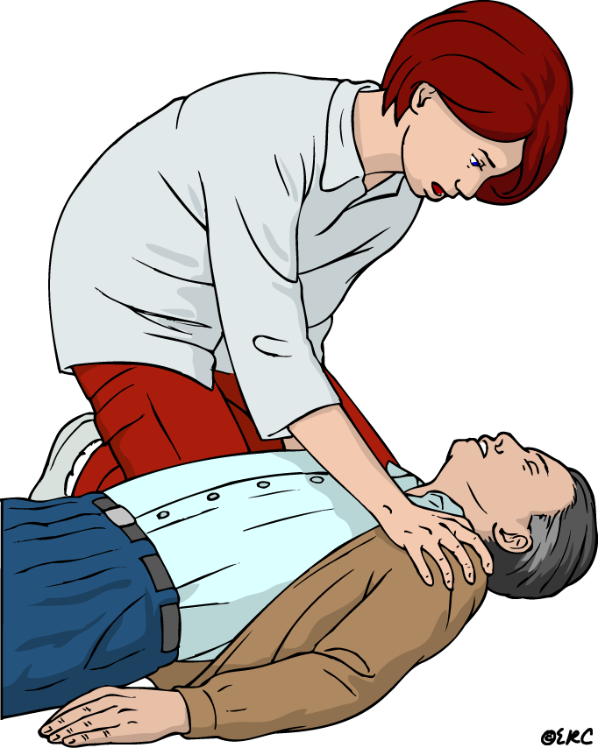
КОНТРОЛЬ СОСТОЯНИЯ ПОСТРАДАВШЕГО,
ОКАЗАНИЕ ПСИХОЛОГИЧЕСКОЙ ПОДДЕРЖКИ И ПЕРЕДАЧА ПОСТРАДАВШЕГО БРИГАДЕ СКОРОЙ МЕДИЦИНСКОЙ ПОМОЩИ (ОСУЩЕСТВЛЯЕТСЯ ПРИ ПРИБЫТИИ БРИГАДЫ), ДРУГИМ СПЕЦИАЛЬНЫМ СЛУЖБАМ

Slide 28
В ЛЮБОЙ СИТУАЦИИ
СОБЛЮДАЙТЕ СПОКОЙСТВИЕ!
НЕ ДОПУСКАЙТЕ ПАНИКИ!

